Slide 1
Etude de marché d’implantation
KINANKAZI Merveille
TRAORE Néné

Slide 2
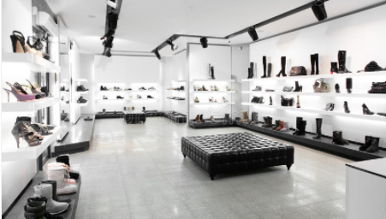
Présentation du projet
- Boutique de chaussures
Clientèle visée : Femmes de 18 à 50 ans
Budget moyen : 15 - 50€
Local de 800m²

Slide 3
Comment réaliser une étude d’implantation de marché ?
Connaitre les perspectives macro-économiques du marché
Recenser les caractéristiques de l’emplacement
Déterminer la clientèle
Analyser la concurrence

Slide 4
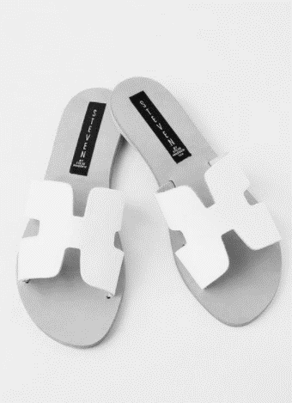
L’organisation du marché :
Les réseaux sous enseignes qui représentent près de 30% du marché, les magasins de sport avec également une part de 30%, les indépendants (non rattachés à un réseau sous enseigne) qui captent 13% du marché, le e-commerce, qui capte une part de 12% du marché et enfin les enseignes d’habillement qui se diversifient de plus en plus et les grandes surfaces alimentaires qui dont les chaussures ont la réputation d’être « bas de gamme ».
Chiffres clés :
Chiffre d'affaires de l’Industrie française de chaussure en 2020 : 567 M €
Nombre d’entreprises en France : 86
Nombre de magasins de chaussure en Ile de France : 11 728
Effectif des entreprises : 3900 personnes
Production française : 14,1 millions de paires
Le marché (Ventes aux consommateurs) : 71,1 Md €
Prix moyen (hors chaussures de luxe) : 88€

Slide 5
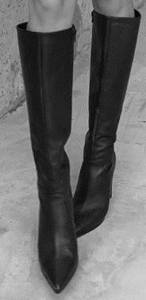
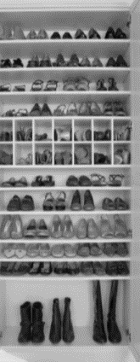
Caractéristiques d’intérêt
Clientèle
Notre cliente doit s’implanter dans une zone où doivent se trouver ses futurs clients.
Fréquentation
Notre cliente souhaiterait se faire connaître et faire connaître sa boutique.
Attractivité
Notre cliente augmentera ses chances de se faire connaître dans une zone attractive.
Source de données : INSEE

Slide 6
Merci

